Slide 1
新浪微博 04-自定义TabBar
讲师：李明杰
技术博客：http://www.cnblogs.com/mjios
新浪微博：http://weibo.com/exceptions

Slide 2

iOS6\7 图片适配
使用系统自带的UITabBar存在以下问题：
iOS6\iOS7的风格差异太大
长得比较矬，难看
为了解决上述问题，普遍做法都是自己写一个类似UITabBar的控件
分析底部工具条的结构
自定义一个继承UIView的IWTabBar即可
每一块都是一个UIButton，自定义一个继承UIButton的IWTabBarButton

Slide 3
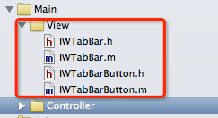
创建2个新的类

Slide 4
类的设计---IWTabBarButton
继承自UIButton，用来表示工具条的一个标签（一个按钮）
需要设计的接口 和 实现如下：
提供一个属性，接收一个UITabBarItem模型（包含标题、普通和选中时的图片）
@property (nonatomic, strong) UITabBarItem *item;
利用KVO监听UITabBarItem的改变
实现下面2个方法调整按钮内部图标和标题的位置
- (CGRect)titleRectForContentRect:(CGRect)contentRect
(CGRect)imageRectForContentRect:(CGRect)contentRect
重写setHighlighted:方法，去掉默认的高亮行为
- (void)setHighlighted:(BOOL)highlighted { }

Slide 5
类的设计---IWTabBar
继承自UIView，表示整个工具条，用来存放多个IWTabBarButton
需要设计的接口 和 实现如下：
通过传入一个UITabBarItem模型创建一个IWTabBarButton
- (void)addTabBarButtonWithItem:(UITabBarItem *)item;
拥有一个代理属性，在选中了某个按钮时通知代理
@property (nonatomic, weak) id<IWTabBarDelegate> delegate;

Slide 6
修改IWTabBarController
接下来应该是IWTabBarController中添加一个IWTabBar到默认的UITabBar上面
#pragma mark 添加条
- (void)addTabBar
{
_customTabbar = [[IWTabBar alloc] init];
_customTabbar.frame = self.tabBar.bounds;
_customTabbar.delegate = self;
[self.tabBar addSubview:_customTabbar];
}

Slide 7
修改IWTabBarController
- (void)viewDidLoad
{
[super viewDidLoad];
// 1.添加新的条
[self addTabBar];
// 2.添加所有的子控制器
[self addChildViewControllers];
}
#pragma mark IWTabBar的代理方法
- (void)tabBar:(IWTabBar *)tabBar didSelectButtonFrom:(NSUInteger)from to:(NSUInteger)to
{
self.selectedIndex = to;
}

Slide 8
修改IWTabBarController
在设置控制器tabBarItem的同时添加一个IWTabBarButton，因为一个UITabBarItem模型对应一个IWTabBarButton
- (void)addChildViewController:(UIViewController *)child title:(NSString *)title image:(NSString *)image selectedImage:(NSString *)selectedImage
{
…………
// 添加TabBarButton
[_customTabbar addTabBarButtonWithItem:child.tabBarItem];
}

Slide 9
修改IWTabBarController
#pragma mark 在view即将显示的时候
- (void)viewWillAppear:(BOOL)animated
{
[super viewWillAppear:animated];
// 移除IWTabBar以外的其他控件
for (UIView *child in self.tabBar.subviews) {
if ([child isKindOfClass:[UIControl class]]) {
[child removeFromSuperview];
}
}
}

Slide 10
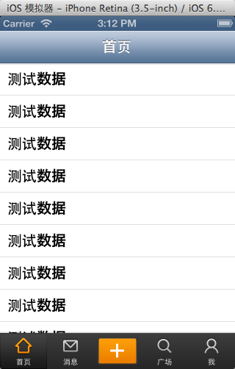
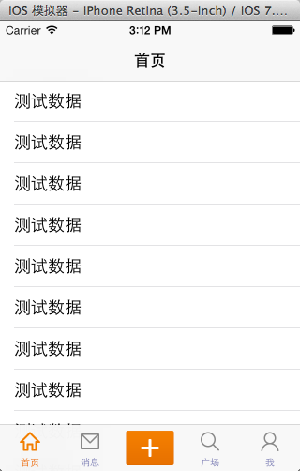
运行效果

